Slide 1
Análise de informações do SasiSUS
Marco Antônio Toccolini
Secretário Especial de Saúde Indígena
Brasília, janeiro de 2019

Slide 2
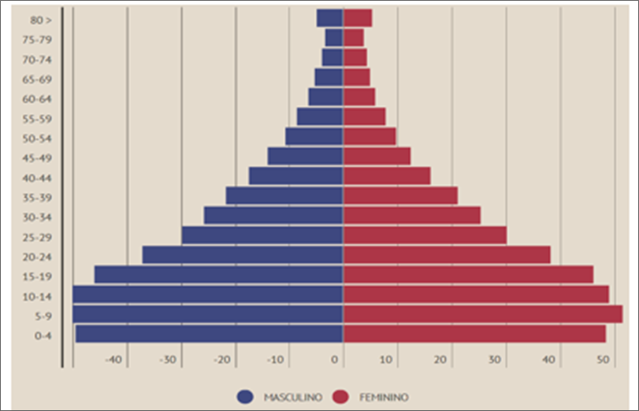
Pirâmide etária dos Povos Indígenas assistidos pelo SasiSUS, 2017.
Fonte: SIASI/SESAI/MS. Dados sujeitos à alteração
Alta taxa de natalidade (população em crescimento)
População jovem: redução significativa nas faixas etárias de 15 a 30 anos (alta taxa de mortalidade e/ou saída dos territórios indígenas).
População cadastrada em todos os Estados, exceto no Piauí e DF (SIASI).
Região Norte: 49,7% da população indígena, Região Nordeste: 21%. da população indígena.

Slide 3
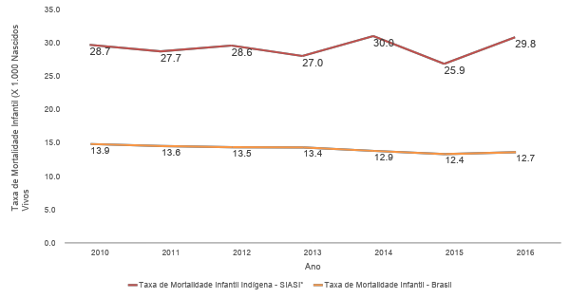
Taxas de Mortalidade Infantil na população indígena assistida pelo SASISUS e na população geral (x 1.000 nascidos vivos). Brasil, 2010-2016.
Fonte: MS/SVS/CGIAE - Sistema de Informações sobre Mortalidade - SIM. Consulta em: 10/08/2018.
SIASI/SESAI/MS. Dados extraídos em: 21/6/2018.

Slide 4
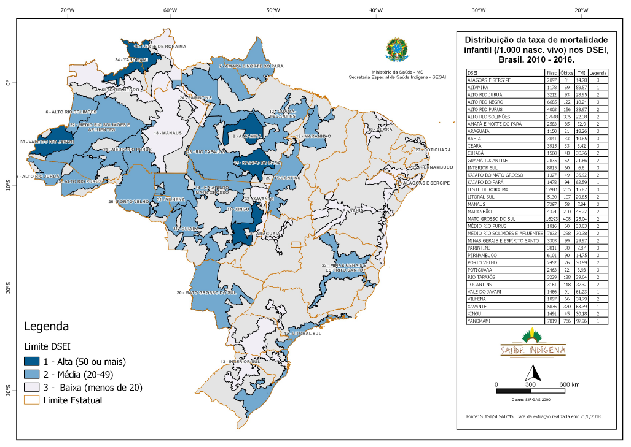
Fonte: SIASI/SESAI/MS. Dados extraídos em: 21/6/2018.

Slide 5
Total de atendimentos e média de atendimentos por indígena assistido pelo SasiSUS, 2014 a 2018.
Fonte: SIASI/SESAI/MS. Data de extração: 03/12/2018. 2018: parcial

Slide 6
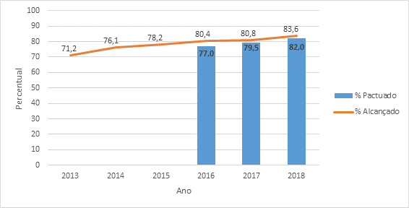
Percentual alcançado de crianças indígenas <5 anos com esquema vacinal completo em relação ao pactuado, Brasil, 2013 a 2018.
+0,8%
+3%
Fonte: Instrumento de coleta de dados primários de monitoramento dos DSEI. Consolidados pela DGISI/DGESI/SESAI/MS

Slide 7
Percentual de crianças indígenas menores de 05 anos acompanhadas pela Vigilância Alimentar e Nutricional dos DSEIs, com relação a meta pactuada. Brasil, 2015 a 2018.
0,3%
17,2%
13%
Fonte: SIASI. Dez/2018.

Slide 8
Percentual de crianças indígenas menores de 05 anos acompanhadas pela Vigilância Alimentar e Nutricional dos DSEIs, com déficit nutricional. Brasil, 2015 a 2018.
0,3%
0,8%
0,6%
Fonte: SIASI

Slide 9
Percentual de gestantes indígenas com consultas de pré-natal no período de 2015 a 2017, Brasil.
25,3%
11,9%
14,1%
Fonte: SIASI, 2018.

Slide 10
279,5%

Slide 11
Cobertura de primeira consulta odontológica programática em indígenas assistidos pelo SasiSUS
16,8%

Slide 12
52%

Slide 13
Coeficiente de Incidência de Tuberculose em indígenas atendidos pelo SasiSUS, Brasil, 2015 a 2018
Fonte: SIASI/SESAI/MS parcial de 2018. *Dados sujeitos à revisão.
Coeficiente de Incidência: (Nº de casos novos/população residente)*100.000
Os dados relacionados ao ano de 2018 correspondem ao primeiro semestre do ano de 2018.

Slide 14
Índice Parasitário Anual de Malária em área indígena, Brasil, 2014 a 2018
9,9%
IPA: (Nº de casos novos/população residente)*1.000

Slide 15
Ações de qualificação realizadas pelos DSEI para desenvolvimento de sua força de trabalho
Trabalhadores da atenção primária à saúde indígena qualificados para:
Atuação em contexto intercultural
Aperfeiçoamento do trabalho em saúde
1.792 trabalhadores qualificados
13% do total
5.920 trabalhadores qualificados
46% do total
Para contabilização do resultado considera-se o histórico de qualificação de cada um dos trabalhadores ao longo do ano e não simplesmente a soma aleatória da lista de participantes nas ações executadas.

